Slide 1
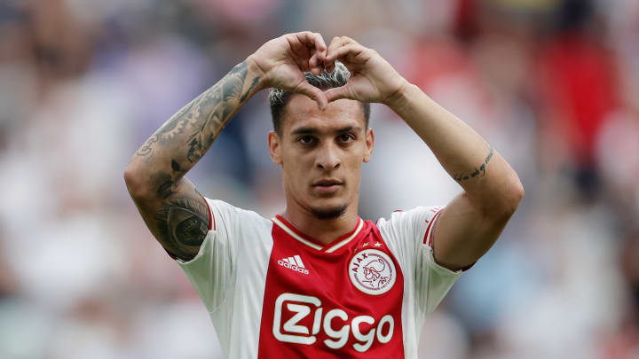
Antony Mateus dos Santos
Ist mein Idol

Slide 2
Antony
Er ist junger Fußballspieler
Er ist 22 Jahre alt
Er kommt aus Brasilien

Slide 3
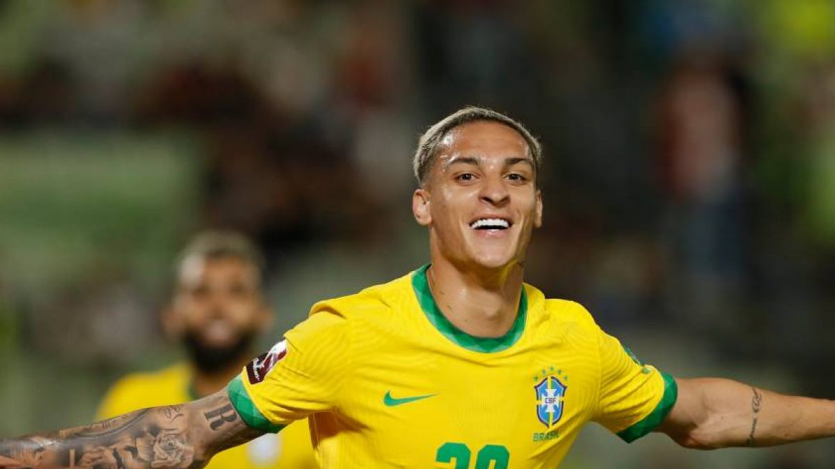
antony
Er spielt für die Nationalmannschaft von Brasilien seit 2021

Slide 4
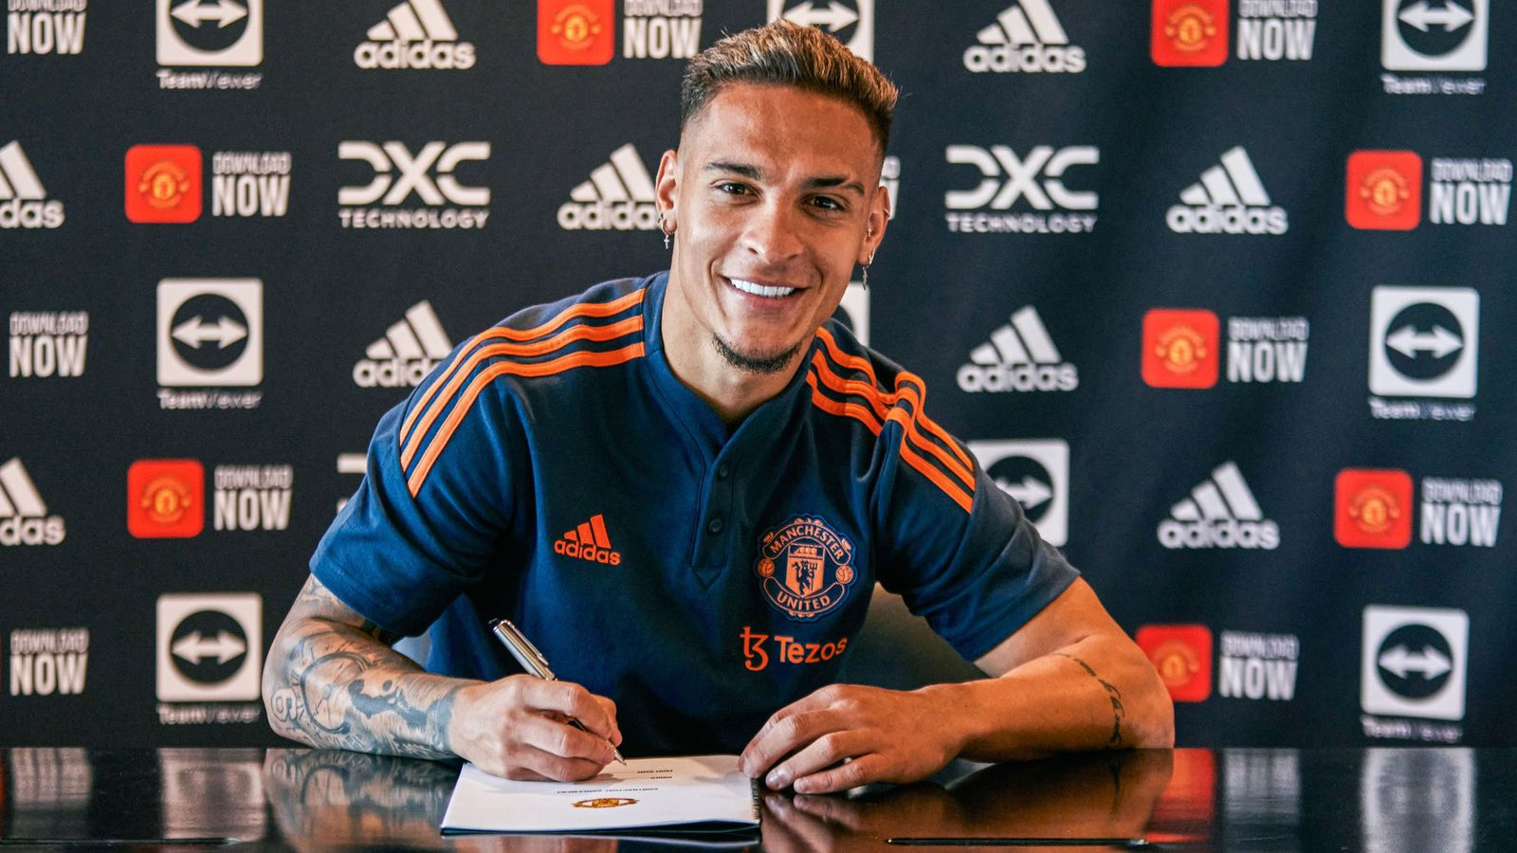
antony
Jetzt spielt er für das Team Manchester United
Er wechselte dieses Jahr zu Manchester United,
aber es ist kein Problem für ihn, der Beste im Team zu sein

Slide 5
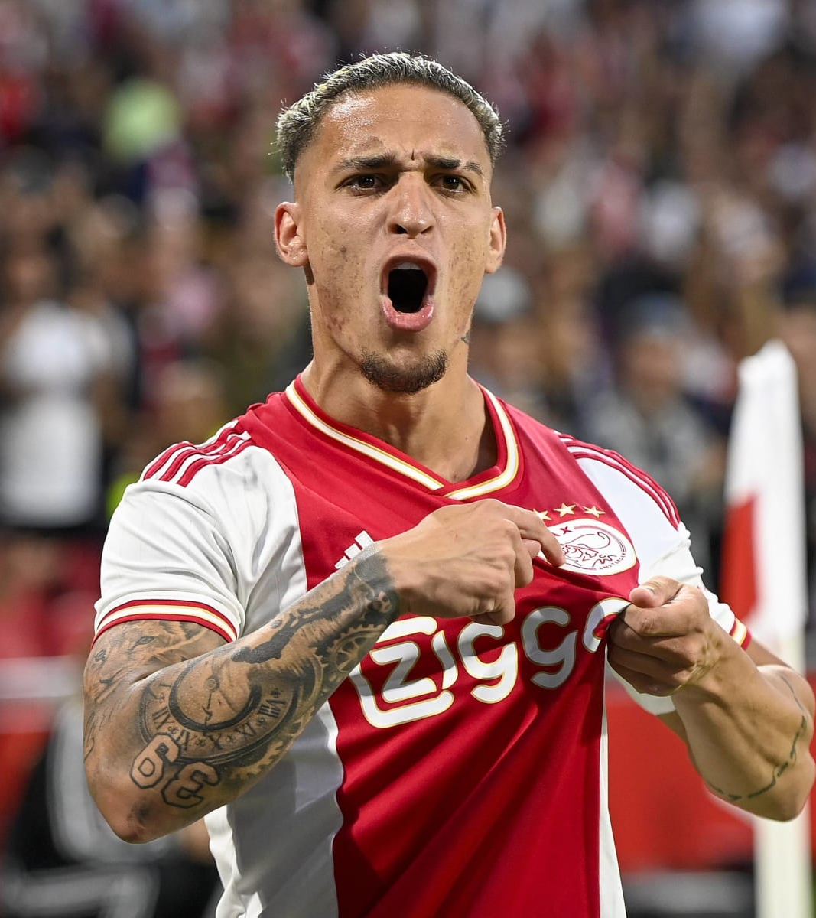
antony
aber seine letzte Team war Ajax,
dort spielte er von 2020 bis 2022

Slide 6
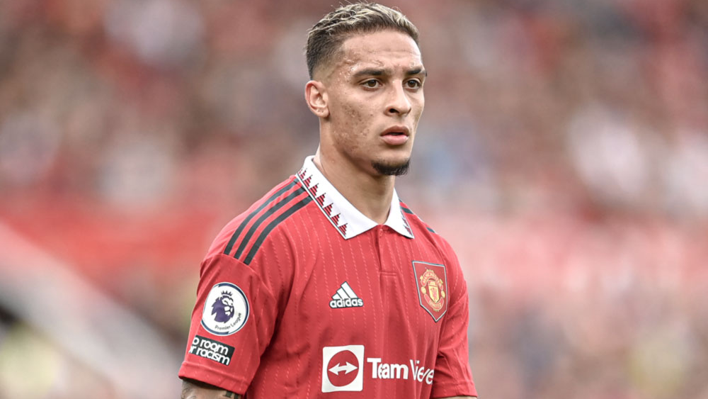
antony
Er ist mein Lieblingsfußballspieler,
weil er meine Position spielt.
Ich mag, wie er Fußball spielt.
Und ich liebe auch Fußball.

